Slide 1
הדגמה של אפליקציית 'יש לאן'

Slide 2
על מנת להתחיל בהדגמה הורידו את אפליקציית יש לאן
חפשו בחנות Google Play או ב App Store
את אפליקציית יש לאן (הורדה בחינם)

Slide 3
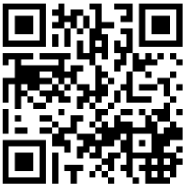
מתניעים...
פתחו את אפליקציית יש לאן
לחצו על סריקת ברקוד התחלה
וסרקו את הברקוד כאן בתחתית המסך

Slide 4
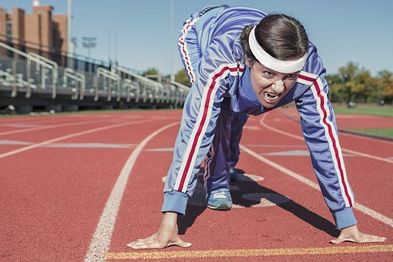
הרשמה קצרה
רשמו את פרטיכם המלאים
ולחצו התחל ניווט...

Slide 5
יצאנו לדרך!!!
התחלתם את הפעילות, בשלב זה אתם יוצאים לדרך...
כעת יוצגו לפניכם דוגמאות של חידות שונות על מנת להמחיש את המגוון שהמערכת שלנו מציעה
שימו לב, התוכן הוא דינמי ומה שאתם רואים זוהי הדגמה חלקית בלבד!!
בהצלחה!!

Slide 6
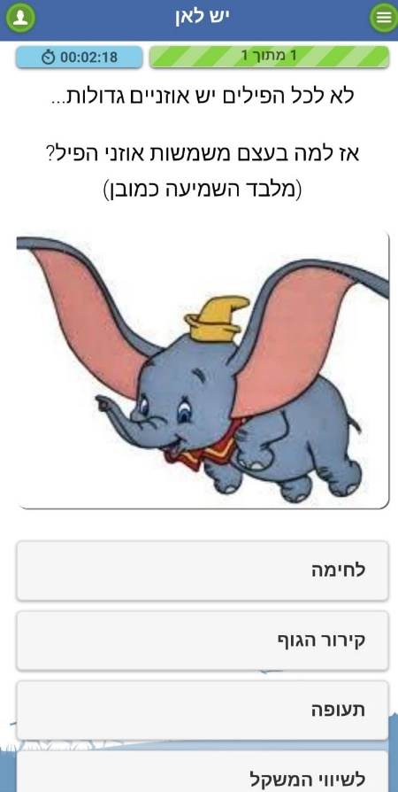
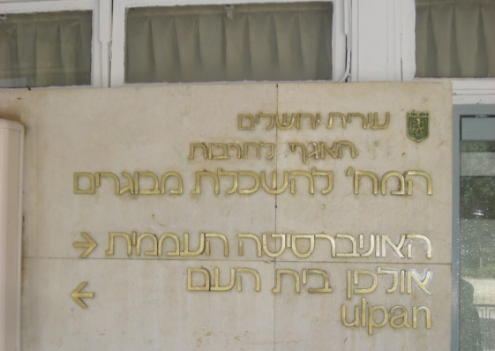
ההדגמה
(אתם כעת דוגמא לצוות שיצא למשחק הניווט)
התחלתם את המשחק.
קבלתם הוראה לאן ללכת... – אם הגעתם תגלו שהמילה המוסתרת היא:
"למבוגרים"
החידות...
מסך פתיחה שאלה אמריקאית

Slide 7
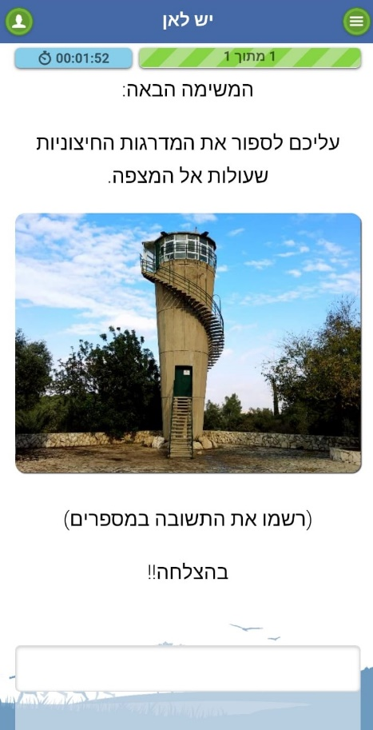
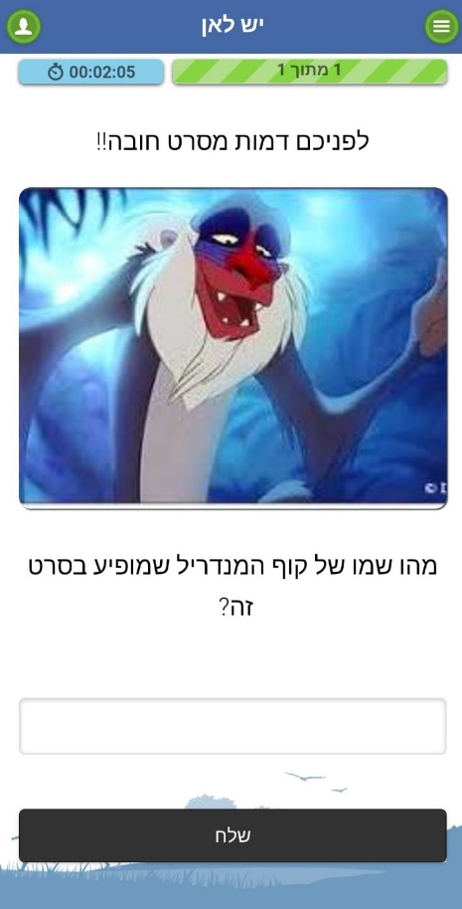
החידות...
שאלה פתוחה שאלת משימה (תשובה 60)

Slide 8
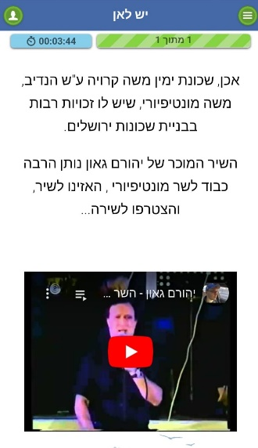
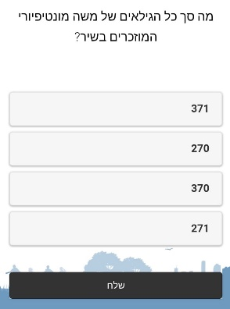
החידות...
שאלה אמריקאית
עם סרטון מצורף

Slide 9
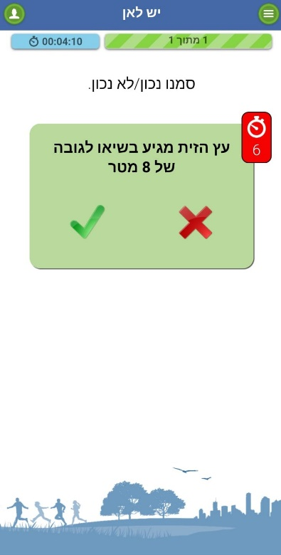
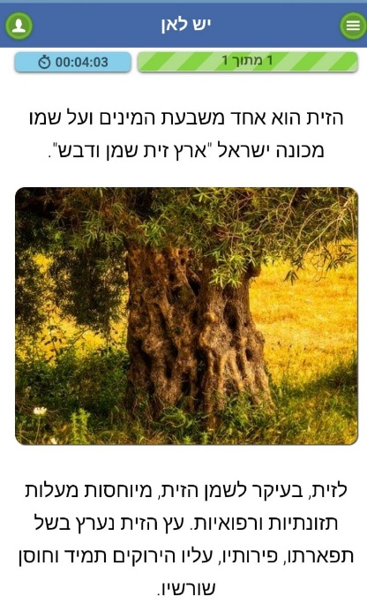
החידות...
הקדמה שאלות על זמן

Slide 10
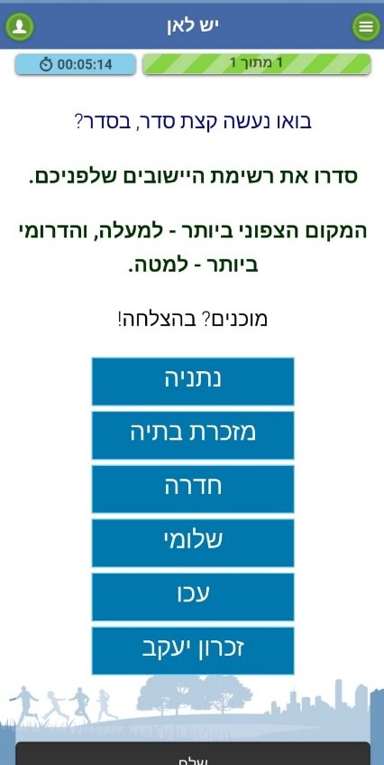
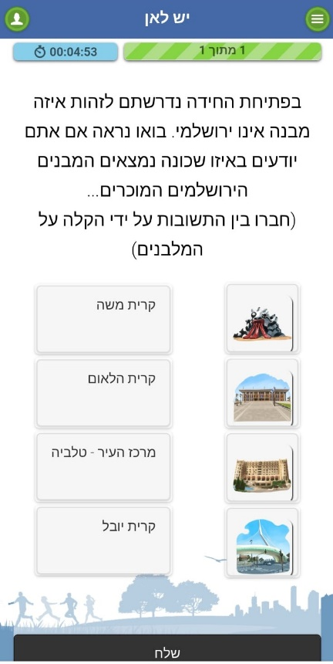
החידות...
חיבור בין זוגות שאלת מיון רשימה

Slide 11
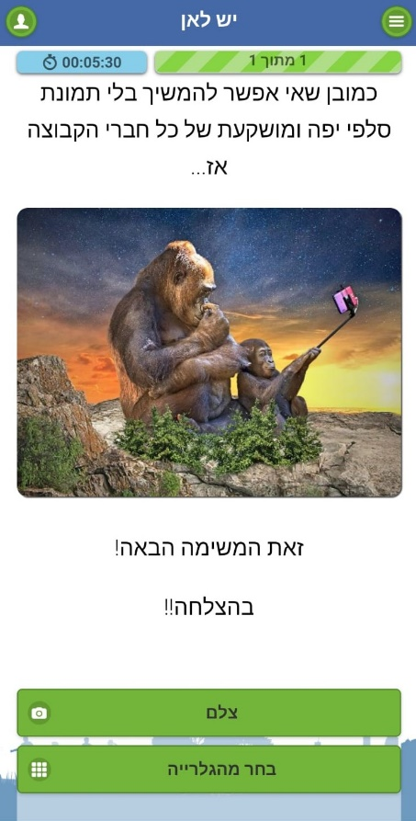
החידות...
משימת צילום סיום המשחק

Slide 12
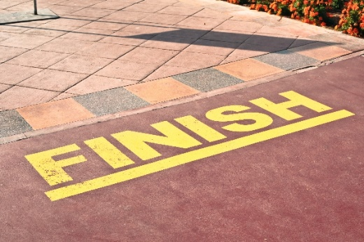
סיימתם את המשחק 👍
בהדגמה ראיתם דוגמא בודדת לסוגים שונים של מסכים, המשחק האמיתי מורכב כמובן ממספר רב יותר של נקודות ושאלות בשילוב תוכן מגוון בהתאם לסוג הפעילות
אהבתם?
אז למה אתם מחכים?
צאו עכשיו לדרך האמיתית...

Slide 13
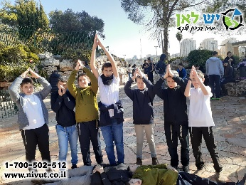
פעילות בלתי נשכחת!
בסוף הניווט כל צוות יקבל קישור עם התמונות שהם צילמו, מזכרת קטנה מכיף גדול...

Slide 14
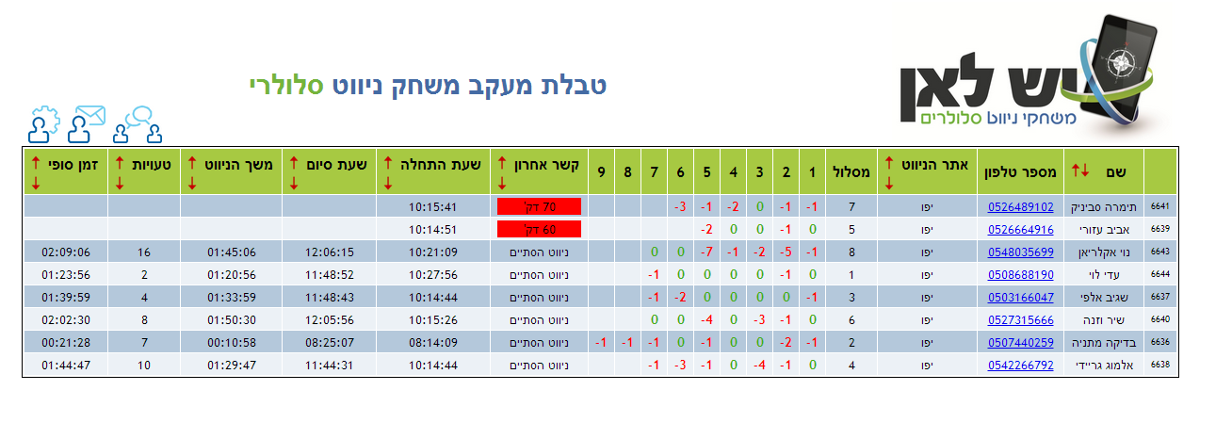
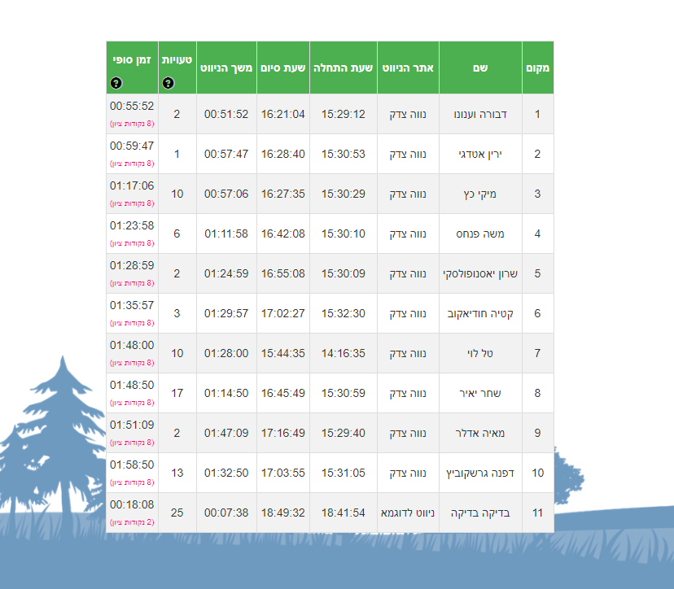
מעקב בזמן אמת
סיכום ומעקב
צוות 'יש לאן' עוקב אחר המשתתפים בפעילות על ידי תוכנת מעקב שניראת כך:
במשך כל הפעילות, מתבצע מעקב בזמן אמת אחר הקבוצות. בסוף המשחק ניתן לקבל סיכום מדויק של התוצאות ולהכריז על המנצחים!
כך זה נראה:
בעזרת הטבלה ניתן:
- לבצע בסוף המשחק סיכום מדויק של התוצאות ולהכריז על המנצחים!
- לדעת באיזה נקודה היה הצוות שלכם ולאן הוא הולך כעת
- כמה זמן לקח לכם ובאיזה מקום אתם ביחס לשאר הצוותים
ומידע נוסף...

Slide 15
לכל שאלה או בקשה, צרו איתנו קשר...
להתראות בניווט הבא!!!

